Slide 1
Curso de introducción a la vida universitaria
FÍSICA – SESIÓN 4

Slide 2
CONTENIDOS
METACOGNICIÓN (SESIÓN 3)
POTENCIAL EXPLICATIVO DEL ESQUEMA
HABILIDADES COGNITIVAS Y HABILIDADES CIENTÍFICAS
INTEGRANDO APRENDIZAJES

Slide 3
POTENCIAL EXPLICATIVO DEL ESQUEMA
Curso de introducción a la vida universitaria: Física – Sesión 4

Slide 4
POTENCIAL EXPLICATIVO DEL ESQUEMA
Un grupo de estudiantes del curso de física pretende estudiar el movimiento de un cuerpo en caída libre. Para ello, llevan a cabo un experimento en donde registran en video cómo se dejan caer diversos objetos de distinta masa, de manera que el roce con el aire no interfiere significativamente en la caída (no es conveniente dejar caer una pluma o una hoja de papel estirada, por ejemplo).
A partir de dicho experimento se obtuvieron datos respecto de la altura a medida que transcurre el tiempo y con ayuda de un software pudieron calcular la velocidad del objeto cada 0,5 segundos. Los resultados obtenidos para los dos primeros objetos están en las siguientes tablas:

Slide 5
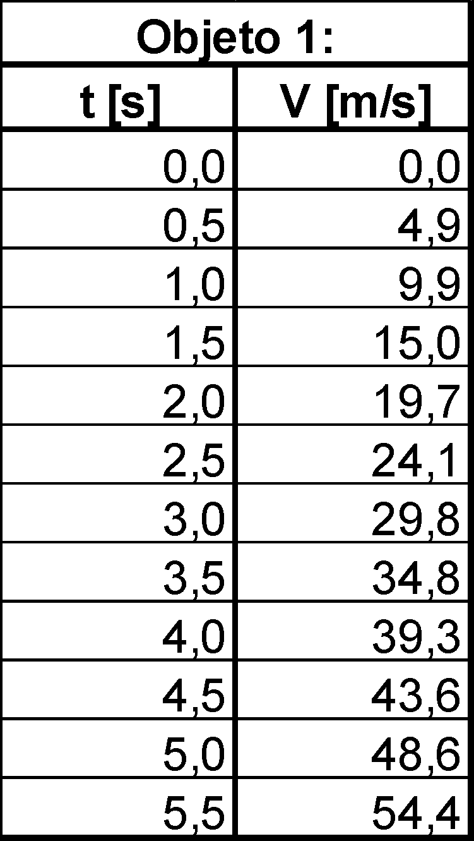
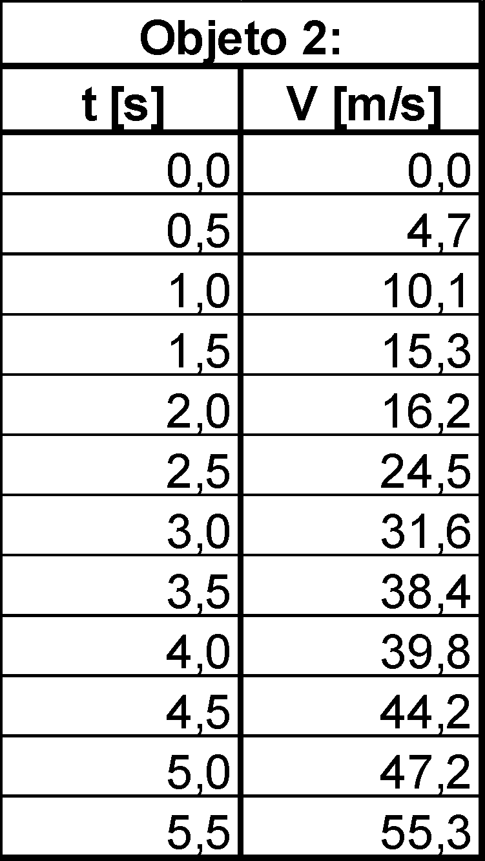
POTENCIAL EXPLICATIVO DEL ESQUEMA
Con esta información, para cada objeto:
Construye gráficos de velocidad versus tiempo. ¿Cuál es la velocidad promedio de cada cuerpo?
Construye una tabla de posición versus tiempo y sus respectivos gráficos. ¿Qué tendencia sigue la curva?
Determina el área bajo la curva del gráfico de velocidad versus tiempo y compara con la tabla del inciso b.

Slide 6
POTENCIAL EXPLICATIVO DEL ESQUEMA
La aceleración en caída libre de los cuerpos en la Tierra es de 9,8 m/s². Calcula la pendiente del gráfico del inciso a. y compara con este valor.
Establece un modelo matemático para la posición de estos objetos a través del tiempo. ¿Qué función matemática representa mejor al gráfico x vs t?

Slide 7
POTENCIAL EXPLICATIVO DEL ESQUEMA
V
V(t)
Ec. 1
V₀
t
t
Ec. 2

Slide 8
POTENCIAL EXPLICATIVO DEL ESQUEMA
V
V(t)
V₀
t
t

Slide 9
POTENCIAL EXPLICATIVO DEL ESQUEMA

Slide 10
POTENCIAL EXPLICATIVO DEL ESQUEMA
Un cuerpo se lanza verticalmente hacia arriba con una rapidez inicial de 20 [m/s]. Determine la altura máxima que alcanza:
Usando un sistema de referencia positivo hacia arriba.
Usando un sistema de referencia positivo hacia abajo.

Slide 11
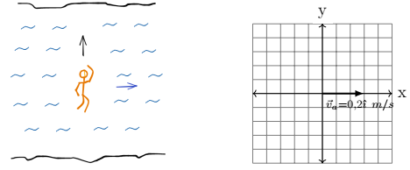
POTENCIAL EXPLICATIVO DEL ESQUEMA
Un hombre se mete a un río y si se deja llevar por la corriente, se da cuenta que el río se mueve a 0,2 m/s respecto a tierra. El hombre empieza a nadar recto hacia la otra orilla, avanzando 0,8 m/s respecto al agua en la dirección recta de ribera a ribera:

Slide 12
POTENCIAL EXPLICATIVO DEL ESQUEMA
Un hombre se mete a un río y si se deja llevar por la corriente, se da cuenta que el río se mueve a 0,2 m/s respecto a tierra. El hombre empieza a nadar recto hacia la otra orilla, avanzando 0,8 m/s respecto al agua en la dirección recta de ribera a ribera:

Slide 13
POTENCIAL EXPLICATIVO DEL ESQUEMA
Un hombre se mete a un río y si se deja llevar por la corriente, se da cuenta que el río se mueve a 0,2 m/s respecto a tierra. El hombre empieza a nadar recto hacia la otra orilla, avanzando 0,8 m/s respecto al agua en la dirección recta de ribera a ribera:
e) El río tiene 20 m de ancho ¿Cuánto demora en atravesarlo?
f) Si el nadador se lanza al río en un punto A de la ribera sur ¿a qué posición en la ribera opuesta llega al atravesar el río?
g) ¿Cual es la velocidad del nadador respecto a tierra si nada río abajo paralelamente a las riberas?

Slide 14
HABILIDADES COGNITIVAS Y HABILIDADES CIENTÍFICAS
Curso de introducción a la vida universitaria: Física – Sesión 4

Slide 15
HABILIDADES COGNITIVAS Y HABILIDADES CIENTÍFICAS
Habilidades cognitivas
(Anderson, 2001)
Habilidades de investigación científica
(Mineduc, 2015)
Crear
Observar y plantear preguntas
Evaluar
Planificar y conducir una investigación
Analizar
Procesar y analizar la evidencia
Aplicar
Evaluar
Comprender
Recordar
Comunicar

Slide 16
HABILIDADES COGNITIVAS
Recordar
Comprender
Aplicar
Analizar
Evaluar
Crear
Producir Información correcta desde la memoria (elegir, afirmar, deletrear, repetir, relacionar).
Construir significado a partir de materiales educativos o experiencias (preguntar, comparar, contrastar, resumir o esquematizar).
Desarrollar un proceso aprendido, ya sea una situación cognitiva o emotiva (calcular, conectar, emplear, interpretar y organizar).
Descomponer concepto en sus partes y describir cómo las partes se relacionan en un todo (examinar, razonar, dividir, aislar, simplificar).
Emitir juicios basados en criterios y normas (medir, decidir, valorar, demostrar, estimar, argumentar).
Generar nuevas ideas, productos o formas de ver las cosas (elaborar, diseñar, diagramar, construir, proponer, implementar).

Slide 17
HABILIDADES CIENTÍFICAS
Observar y plantear preguntas
Observar y describir las características de objetos, procesos y fenómenos, usando los sentidos; Formular preguntas y/o problemas, que puedan ser resueltos mediante una investigación científica; Formular y fundamentar hipótesis comprobables, basándose en conocimiento científico.
Planificar y conducir una investigación
Planificar diseños de investigaciones experimentales sobre la base de diversas fuentes de información científica; Conducir rigurosamente investigaciones científicas para obtener evidencias precisas y confiables; Organizar el trabajo colaborativo, asignando responsabilidades, comunicándose en forma efectiva y siguiendo normas de seguridad.

Slide 18
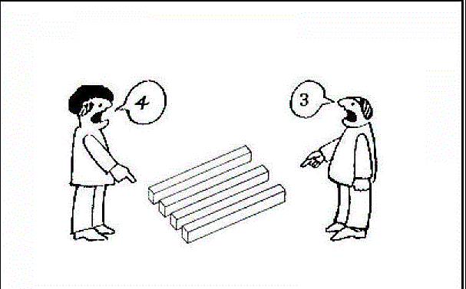
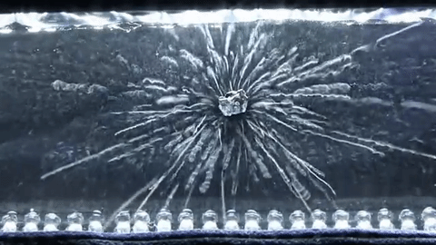
HABILIDADES CIENTÍFICAS
Procesar y analizar la evidencia
Organizar datos cuantitativos y/o cualitativos y presentarlos en tablas, gráficos, modelos u otras representaciones; Crear, seleccionar, usar y ajustar modelos para describir mecanismos y para predecir y apoyar explicaciones sobre las relaciones entre las partes de un sistema; Analizar y explicar los resultados de una investigación científica, para plantear inferencias y conclusiones.
Evaluar
Evaluar la investigación científica con el fin de perfeccionarla, considerando la validez y confiabilidad de los resultados, la replicabilidad de los procedimientos, las explicaciones, predicciones y conclusiones, las posibles aplicaciones y el desempeño personal y grupal.
Comunicar
Explicar y argumentar con evidencias provenientes de investigaciones científicas, en forma oral y escrita, incluyendo tablas, gráficos y modelos; Discutir en forma oral y escrita las ideas para diseñar una investigación científica, las posibles aplicaciones y soluciones a problemas tecnológicos, las teorías, las predicciones y las conclusiones, utilizando argumentos basados en evidencias y en el conocimiento científico y tecnológico.

Slide 19
HABILIDADES COGNITIVAS Y HABILIDADES CIENTÍFICAS
Considera alguno de los problemas resueltos anteriormente:
Escribe la resolución del problema de manera que todos los pasos queden explícitamente desarrollados, para ser analizados por otro grupo.
El otro grupo debe revisar el desarrollo de sus compañeros y construir una tabla que discrimine entre habilidades cognitivas y habilidades científicas. Si es necesario, pueden preguntar a sus compañeros en qué pensaban o cuál era su intención al desarrollar cierta parte del problema.
Posteriormente comparten sus resultados con la sección completa.

Slide 20
INTEGRANDO APRENDIZAJES
Curso de introducción a la vida universitaria: Física – Sesión 4

Slide 21
INTEGRANDO APRENDIZAJES
Desarrolla en grupo o individualmente el problema planteado:
CLICK AQUÍ

Slide 22
Curso de introducción a la vida universitaria
FÍSICA – SESIÓN 4

